Slide 1
数据结构选讲
20-冯烨聪
22-1-21

Slide 2
线段树

Slide 3
线段树
线段树实现区间加法即区间求和（板题）
对于区间加法打标记，当访问儿子的时候再下传

Slide 4
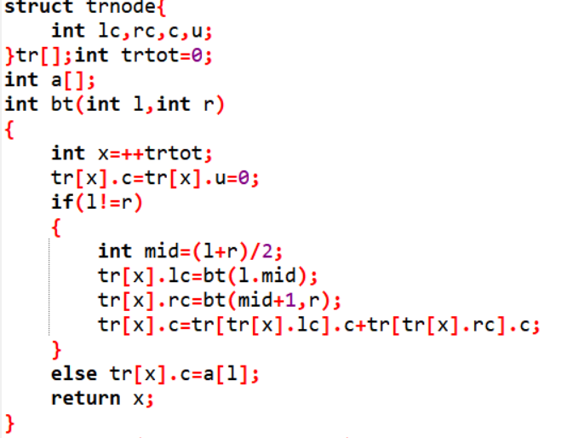

Slide 5
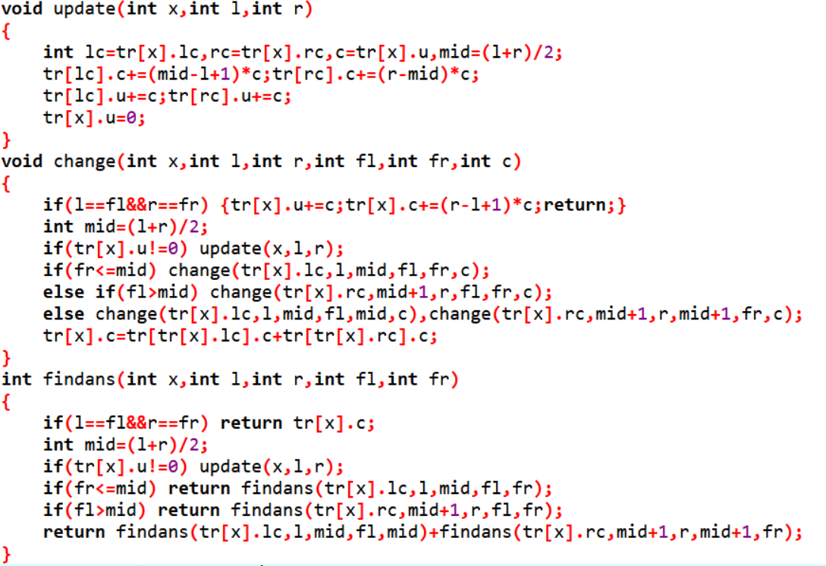


Slide 6
线段树
线段树实现区间乘法（板题）

Slide 7
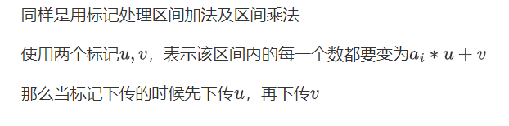
线段树

Slide 8

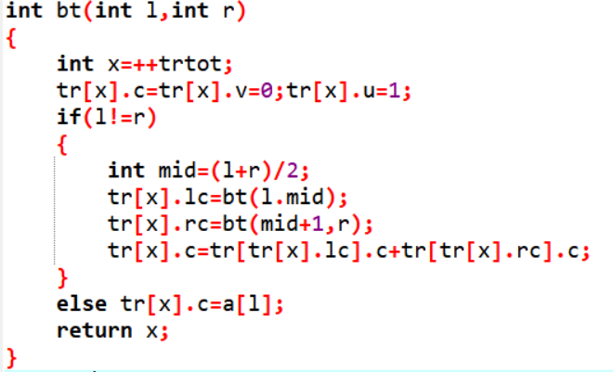
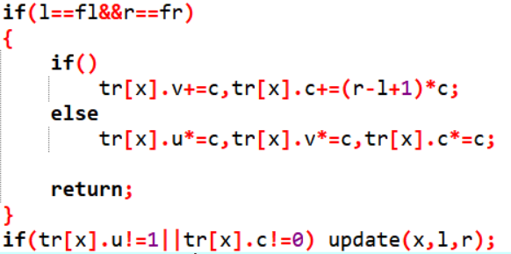
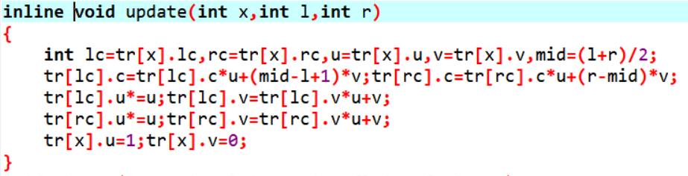

Slide 9
线段树
单点修改，求区间最大子串（板题）

Slide 10
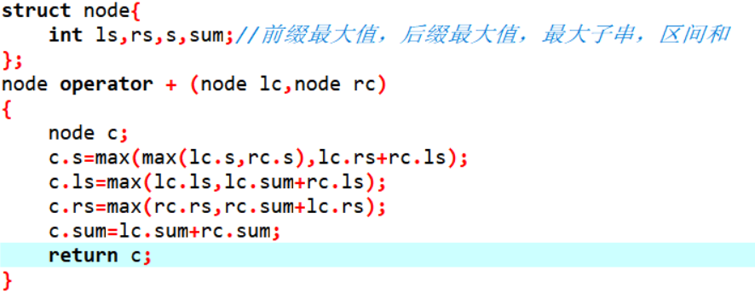
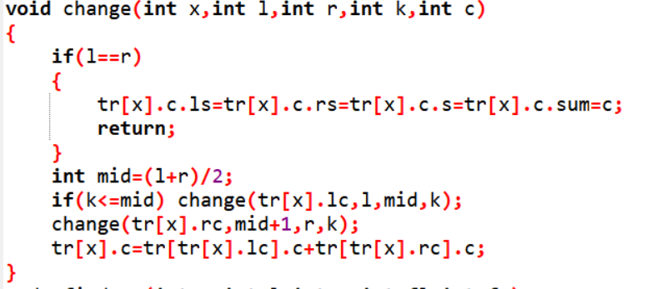

Slide 11
线段树
单点修改，求区间所有子串和（板题）

Slide 12
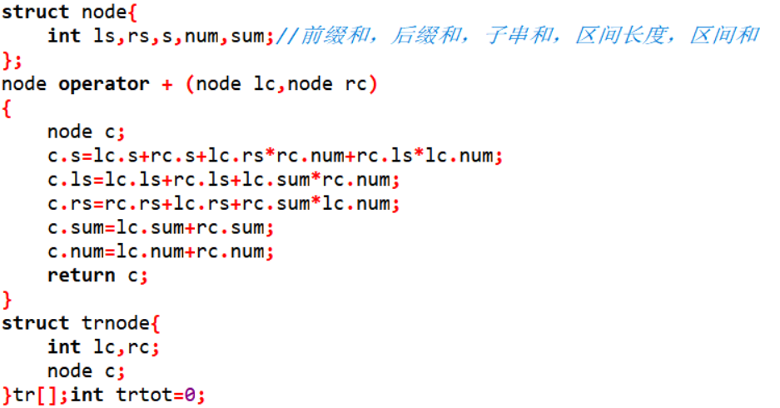
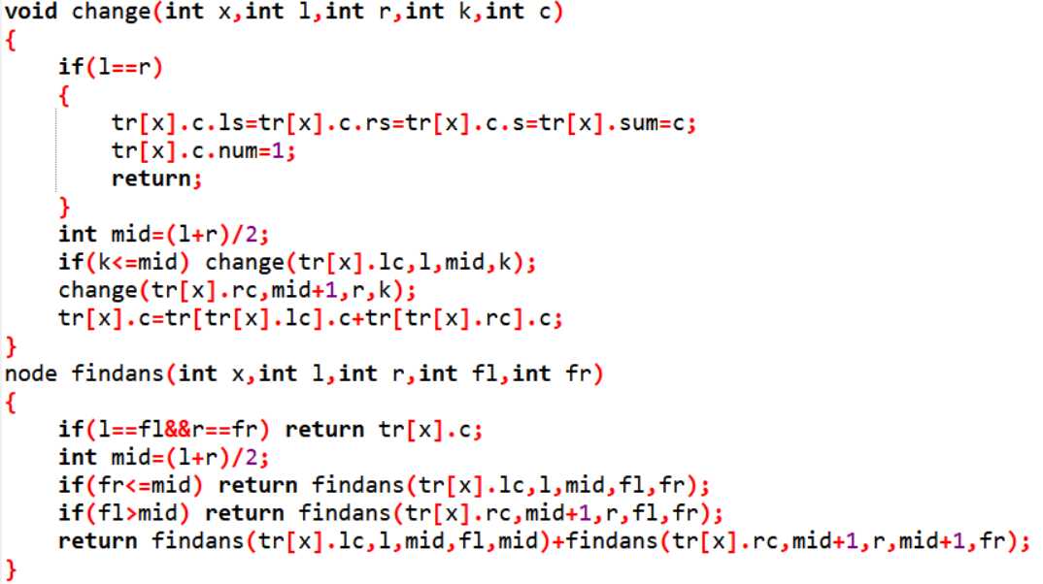

Slide 13
线段树
思考题：维护一个由 ’(’ 及 ’)’ 构成的序列，询问区间是否是一个合法的括号序列
支持区间修改，区间翻转(即左右括号互换)
提示：讲左括号看作-1，右括号看作1，线段树维护前缀后缀最大/最小值

Slide 14
线段树上二分
维护一个可重数集，支持加入/删除元素，询问集合内的第k大的元素
朴素的想法：维护一棵权值线段树，在外面写一个二分，同时在线段树上查询对应的元素的数量

Slide 15
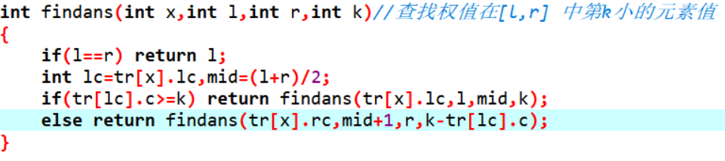
线段树上二分
对于查找范围不是全集的情况线段树上二分也是可以做的，需要多传两个参数

Slide 16

线段树维护矩阵

Slide 17
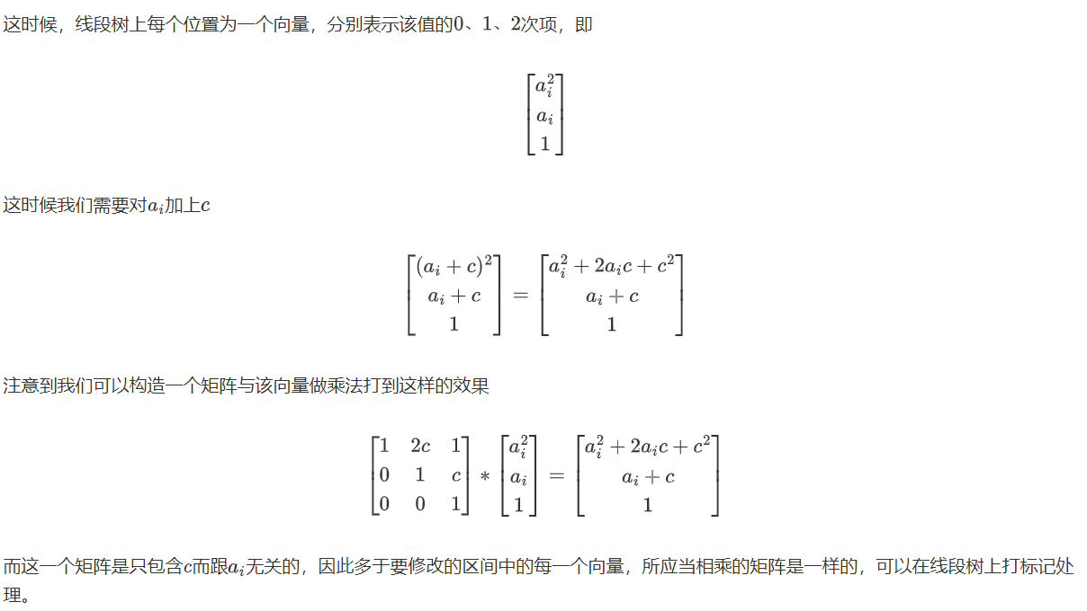

Slide 18
线段树的一种常见套路
没有修改，询问区间不同的数的个数。
可以离线

Slide 19
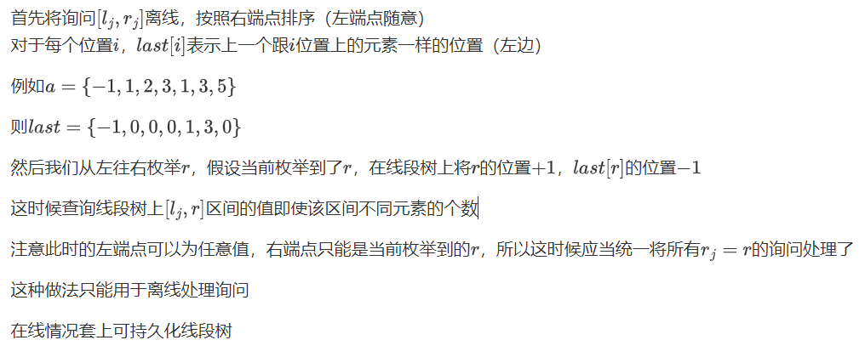
线段树的一种常见套路

Slide 20
思考题：带修改的区间不同数的个数(1e5)

Slide 21
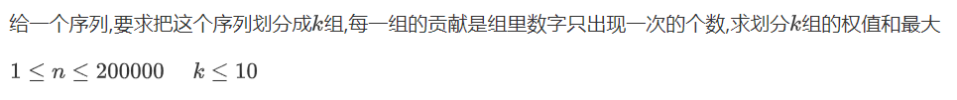
线段树优化动态规划

Slide 22
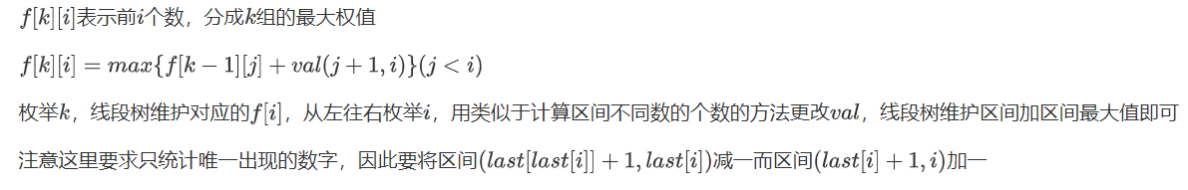
线段树优化动态规划

Slide 23

可持久化线段树/线段树合并

Slide 24
可持久化线段树/线段树合并
在Bytemountains有N座山峰，每座山峰有他的高度h_i。有些山峰之间有双向道路相连，共M条路径，每条路径有一个困难值，这个值越大表示越难走，现在有Q组询问，每组询问询问从点v开始只经过困难值小于等于x的路径所能到达的山峰中第k高的山峰，如果无解输出-1。

Slide 25
一些其他线段树的应用
线段树维护一次函数（李超线段树）
树套树
线段树维护单调栈

Slide 26
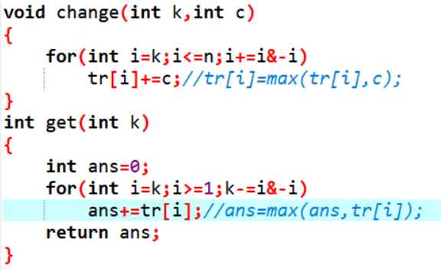
树状数组
会用就行

Slide 27
bitset
在#include<bitset>里面
定义：bitset<N> bit;
可以看作一个非常大的二进制数，并且支持所有位运算
可以直接对某一位赋值bit[i]=0/1
可以用于判断奇偶性，连通性，解异或方程组，优化大暴力
例题：https://ac.nowcoder.com/acm/contest/24872/J
bzoj 3687 bzoj4484

